Slide 1
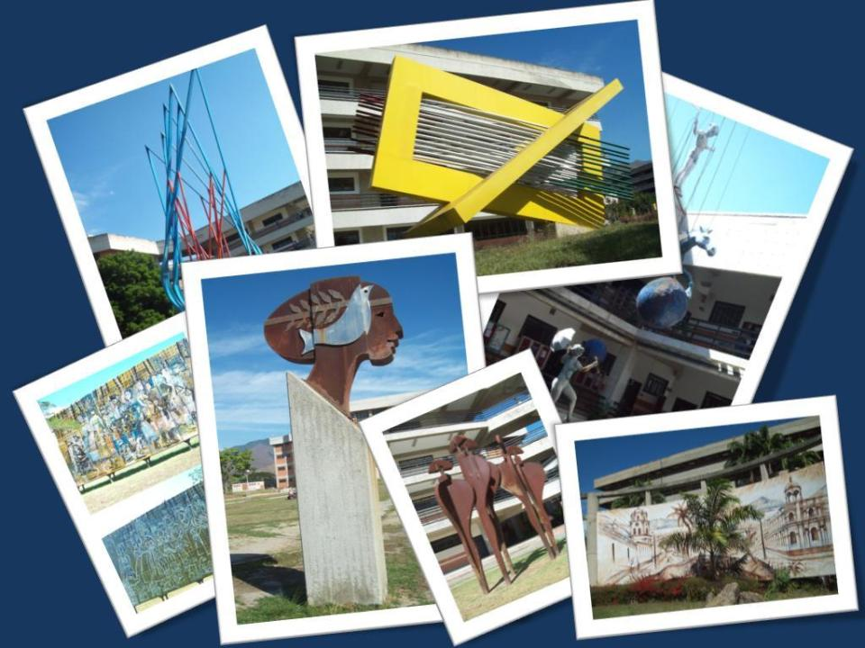


PLANO DE UBICACIÓN GEOGRÁFICA DE LA COLECCIÓN DE OBRAS DEL MUSEO DE ARTE UNIVERSITARIO WLADIMIR ZABALETA
AUTOR: DARWIN HERNANDEZ, 2015

Slide 2
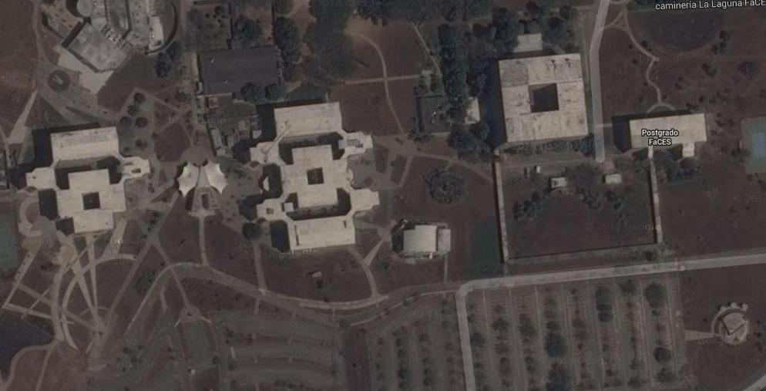


Volver

Slide 3
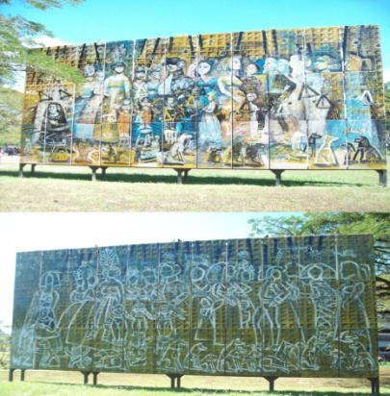
Obra: La familia de Carlos V
Autor: Wladimir Zabaleta
Año: 2008
Técnica: Automotriz
Dimensiones: 13x6 m
Materiales: Pintura industrial y acero negro
Colección: Universidad de Carabobo
Propietario: Universidad de Carabobo
Volver

Slide 4
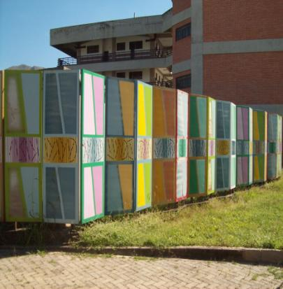
Obra: Sin titulo
Autor: Rómulo Contreras
Año:
Técnica: Mixta
Dimensiones: 240x2500 cm
Materiales: Hierro soldado y policromado
Colección: Universidad de Carabobo
Propietario: Universidad de Carabobo
Volver

Slide 5
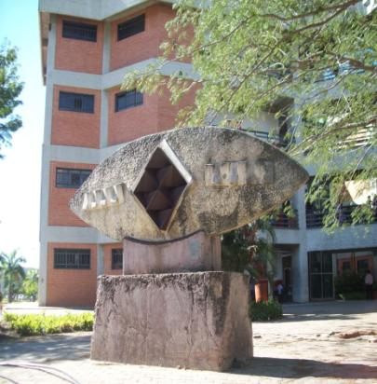
Obra: Ventana en el tiempo
Autor: Rafael Martínez
Año: 2004
Técnica: Hierro tratado al oxido con piedra caliza
Dimensiones: 120x390x60 cm
Materiales:
Colección: Universidad de Carabobo
Propietario: Universidad de Carabobo
Volver

Slide 6
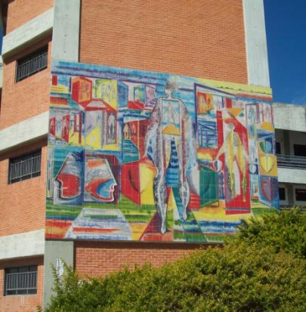
Obra: Sin titulo
Autor: Armando Pérez
Año:
Técnica:
Dimensiones:
Materiales:
Colección: Universidad de Carabobo
Propietario: Universidad de Carabobo
Volver

Slide 7
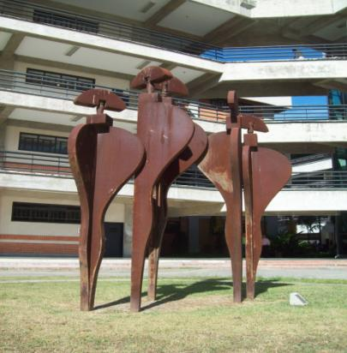
Obra: Homenaje a la Venus de tacarigua
Autor: Marcastillo
Año: 2003
Técnica: Hierro laminado patinado
Dimensiones: 450x350x150 cm
Materiales:
Colección: Universidad de Carabobo
Propietario: Universidad de Carabobo
Volver

Slide 8
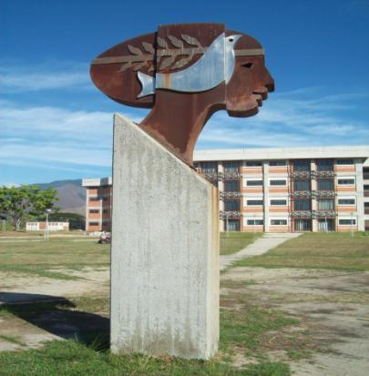
Obra: Monumento a la paz
Autor: Marcastillo
Año: 2002
Técnica:
Dimensiones: 210x30x190 cm
Materiales: Hierro, acero y bronce
Colección: Universidad de Carabobo
Propietario: Universidad de Carabobo
Volver

Slide 9
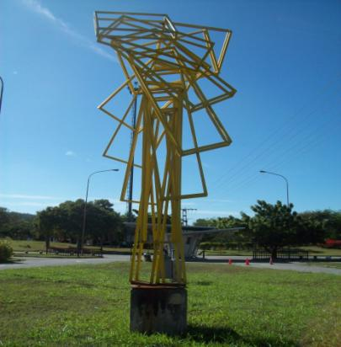
Obra: Un verso a Michaux
Autor: Zerep
Año: 2003
Técnica: Hierro pintado
Dimensiones: 600x300x150 cm
Materiales:
Colección: Universidad de Carabobo
Propietario: Universidad de Carabobo
Volver

Slide 10
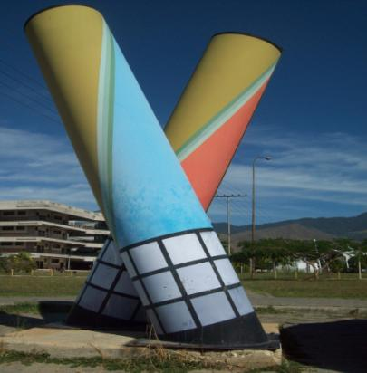
Obra: Casupo
Autor: Jorge Véliz
Año: 2003
Técnica: Pintura acrílica sobre hierro
Dimensiones: 425x50 cm
Materiales:
Colección: Universidad de Carabobo
Propietario: Universidad de Carabobo
Volver

Slide 11
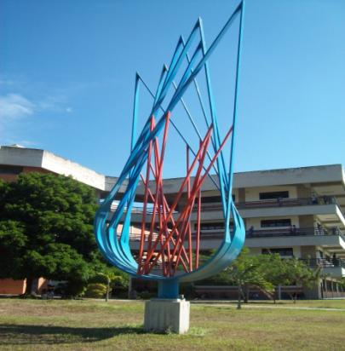
Obra: Flor de mar
Autor: Secundio Galicia
Año: 2007
Técnica: Hierro soldado
Dimensiones: 6x4 m
Materiales: Hierro policromado
Colección: Universidad de Carabobo
Propietario: Universidad de Carabobo
Volver

Slide 12
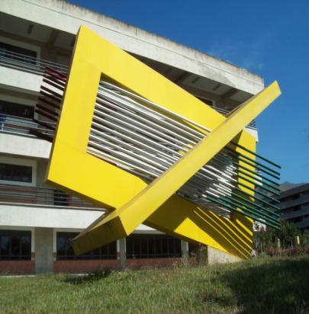
Obra: Homenaje a Alexis Mujica
Autor: Rafael Martínez
Año: 2007
Técnica: Hierro soldado
Dimensiones: Varias piezas
Materiales: Hierro policromado
Colección: Universidad de Carabobo
Propietario: Universidad de Carabobo
Volver

Slide 13
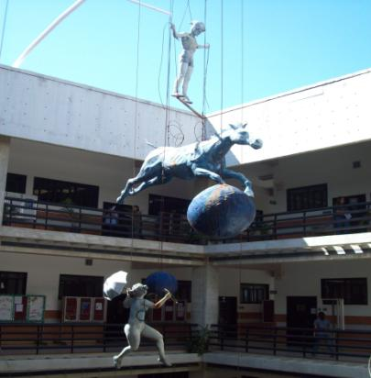
Obra: El estricto orden de la monarquía
Autor: Carlos Roja
Año: 2007
Técnica: Modelado y patinado
Dimensiones: Varias (7 piezas)
Materiales: Resina, poliéster y fibra de vidrio
Colección: Universidad de Carabobo
Propietario: Universidad de Carabobo
Volver

Slide 14
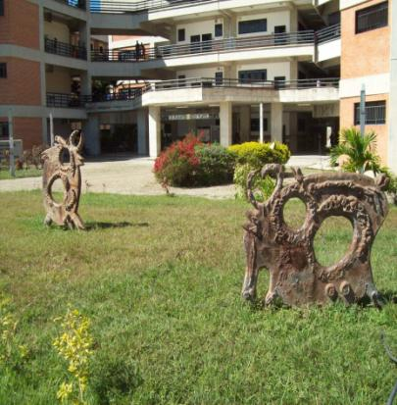
Obra: Sin titulo
Autor: José Moreno
Año:
Técnica: Mixta
Dimensiones: Varias (2 piezas)
Materiales: Bronce
Colección: Universidad de Carabobo
Propietario: Universidad de Carabobo
Volver

Slide 15
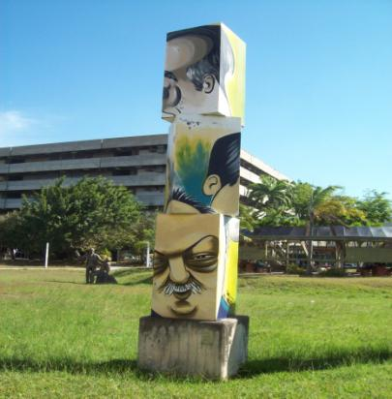
Obra: Tótem (Escritores)
Autor: Rubén López
Año: 2002
Técnica: Resina y fibra de vidrio con pintura industrial
Dimensiones: 450x76xc76 cm
Materiales:
Colección: Universidad de Carabobo
Propietario: Universidad de Carabobo
Volver

Slide 16
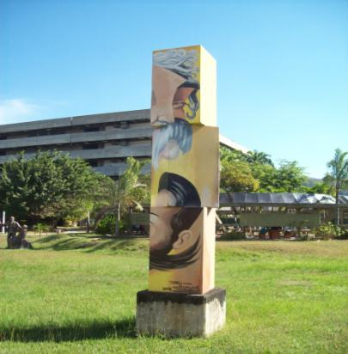
Obra: Tótem (Pintores)
Autor: Rubén López
Año: 2002
Técnica: Resina y fibra de vidrio con pintura industrial
Dimensiones: 450x76xc76 cm
Materiales:
Colección: Universidad de Carabobo
Propietario: Universidad de Carabobo
Volver

Slide 17
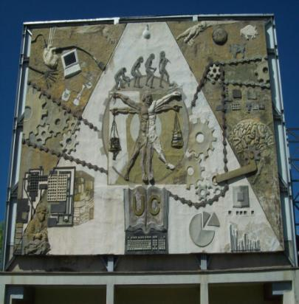
Obra: Hombre Universal
Autor: José Coronel
Año: 2009
Técnica: Modelado
Dimensiones: 15000x11000 cm
Materiales: Pintura industrial y acero negro
Colección: Universidad de Carabobo
Propietario: Universidad de Carabobo
Volver

Slide 18
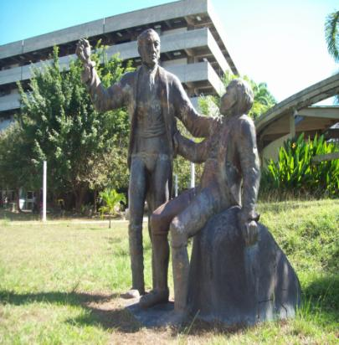
Obra: Sin titulo
Autor: Adolfo Estopiñan
Año:
Técnica:
Dimensiones:
Materiales:
Colección: Universidad de Carabobo
Propietario: Universidad de Carabobo
Volver

Slide 19
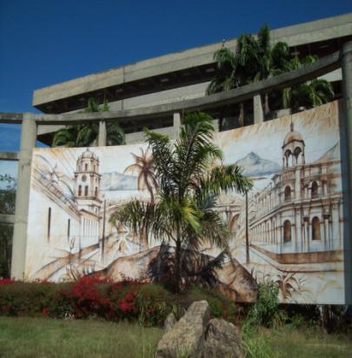
Obra: Alegoría a Valencia
Autor: Miguel Cabrera
Año: 1998
Técnica: Cerámica esmaltada
Dimensiones: 510x2100 cm
Materiales:
Colección: Universidad de Carabobo
Propietario: Universidad de Carabobo
Volver

Slide 20
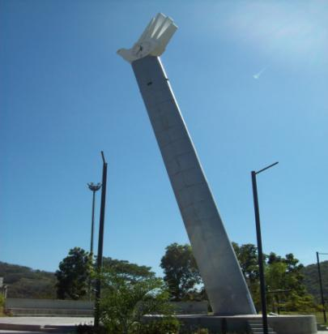
Obra: La hora de la paz
Autor: Marcastillo
Año: 2008
Técnica: Hierro esmaltada ensamblado
Dimensiones: 500x450x84 cm, columna 20 m
Materiales:
Colección: Universidad de Carabobo
Propietario: Universidad de Carabobo
Volver

Slide 21
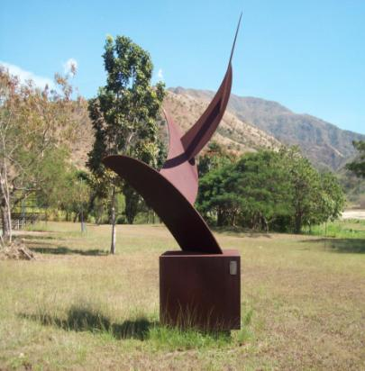
Obra: Vuelo salvaje
Autor: Henry Borges
Año: 2002
Técnica:
Dimensiones: 500x300x150 cm
Materiales: Hierro
Colección: Universidad de Carabobo
Propietario: Universidad de Carabobo
Volver

Slide 22
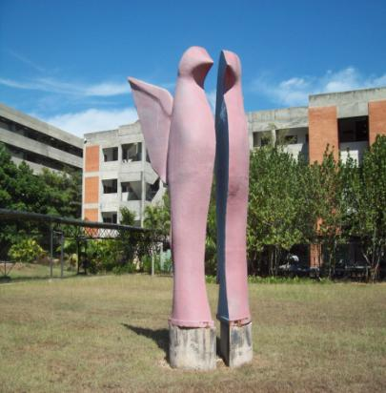
Obra: Titiriji
Autor: Policarpo Contreras
Año: 2001
Técnica: Resina de vidrio y resina sintética
Dimensiones: 400x200x200 cm
Materiales:
Colección: Universidad de Carabobo
Propietario: Universidad de Carabobo
Volver

Slide 23
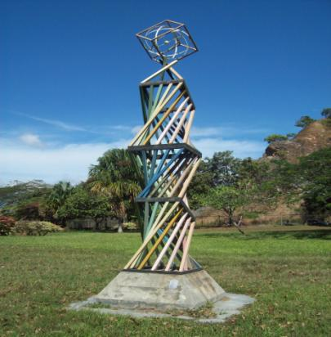
Obra: Pedescrom
Autor: Nelson Dávila
Año: 1993
Técnica:
Dimensiones: 500x100x100 cm
Materiales: Hierro policromado
Colección: Universidad de Carabobo
Propietario: Universidad de Carabobo
Volver

Slide 24
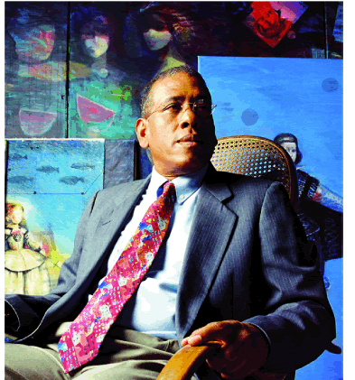
"Siempre pretendí ser alguien que permaneciera en la memoria"
Wladimir Zabaleta
Volver

